Slide 1

『喜從何來？』
(哈巴谷書 3:17-19)
薛忠勇 弟兄

Slide 2
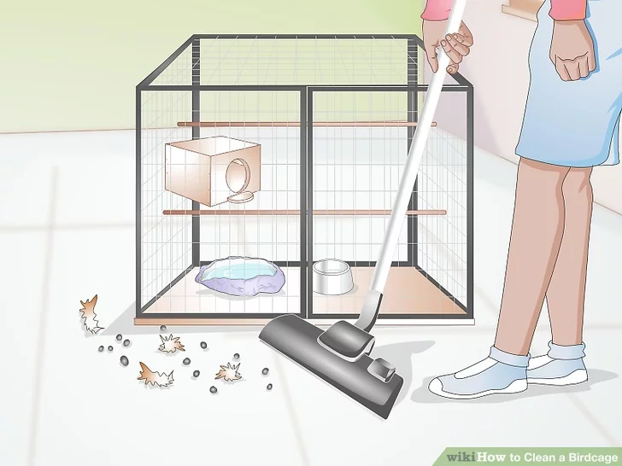
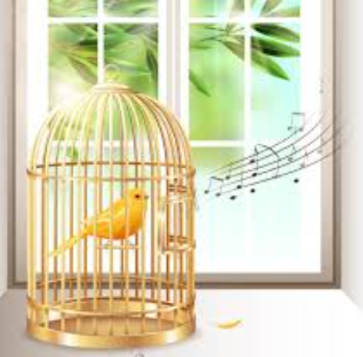
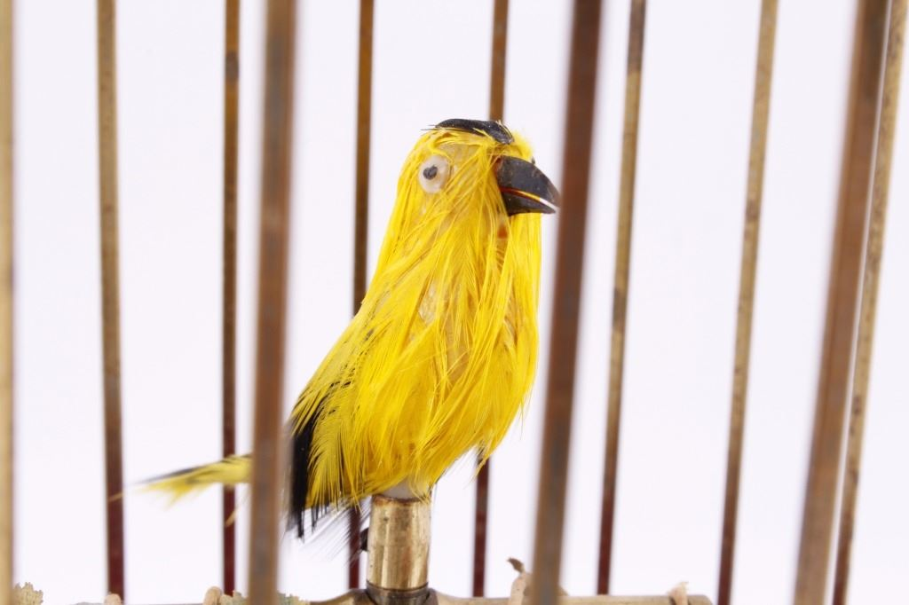

Slide 3

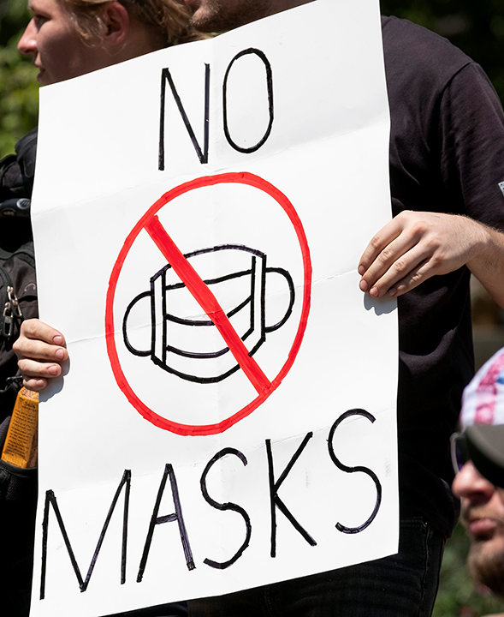
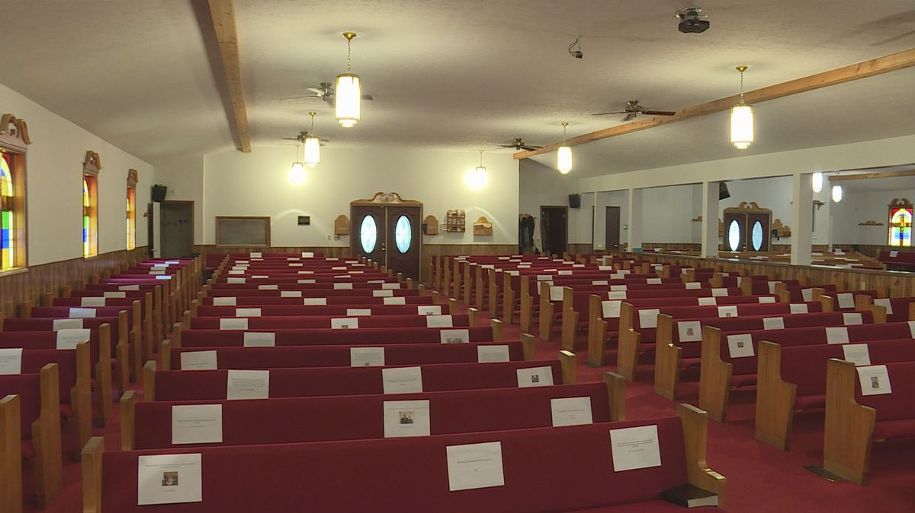
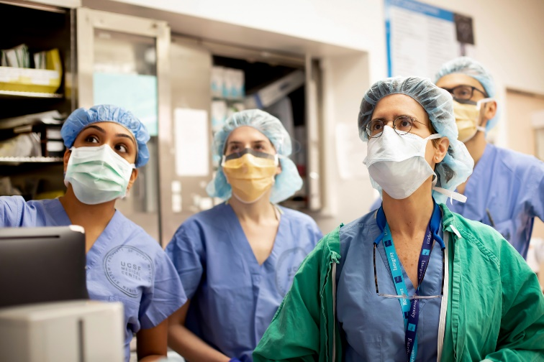

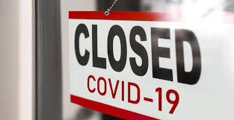

Slide 4
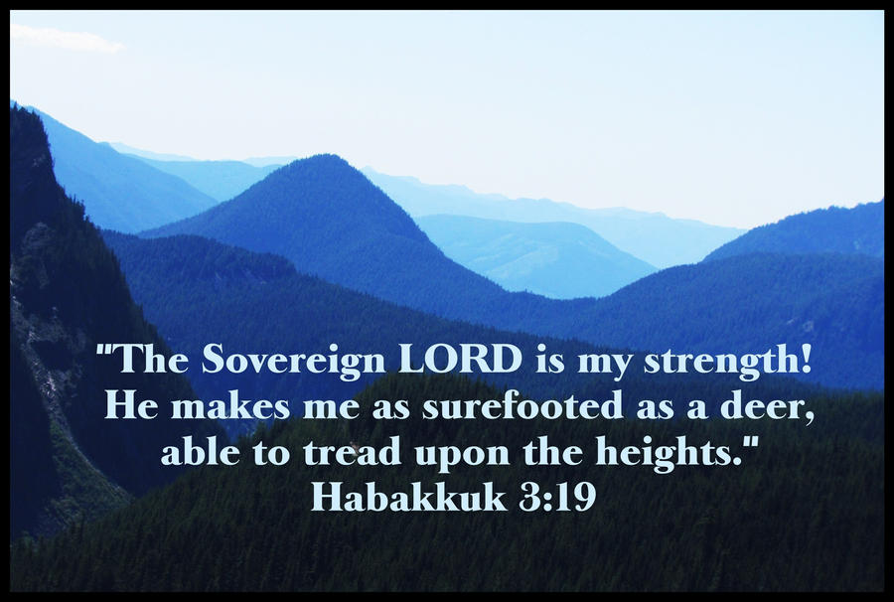
主耶和華是我的力量...又使我穩行在高處

Slide 5
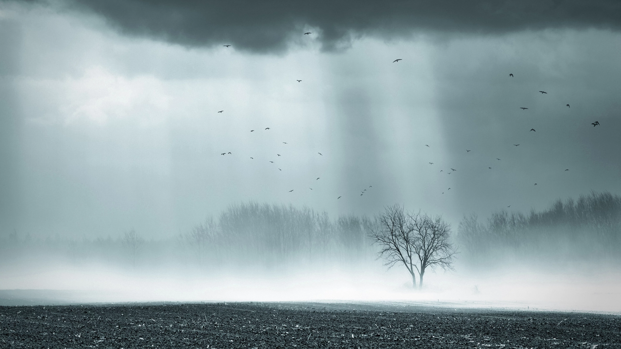
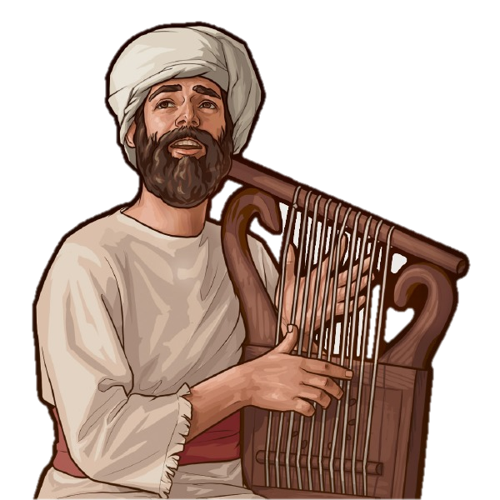
哈巴谷 = 「擁抱」或「摔角」
質問：「為何以更邪惡的人來懲治猶大百姓的罪惡呢？」
應許：「惟義人因信得生」(2:4)
(參羅 1:17、加 3:11、來 10:38)

Slide 6
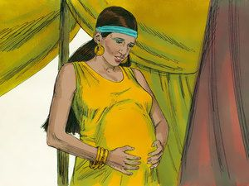
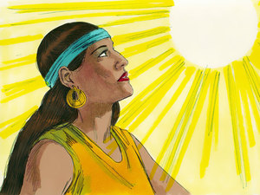
兩國在你腹內；兩族要從你身上出來。這族必強於那族；將來大的要服事小的。
(創 25:23)

Slide 7

God’s people live by faith not answers

Slide 8
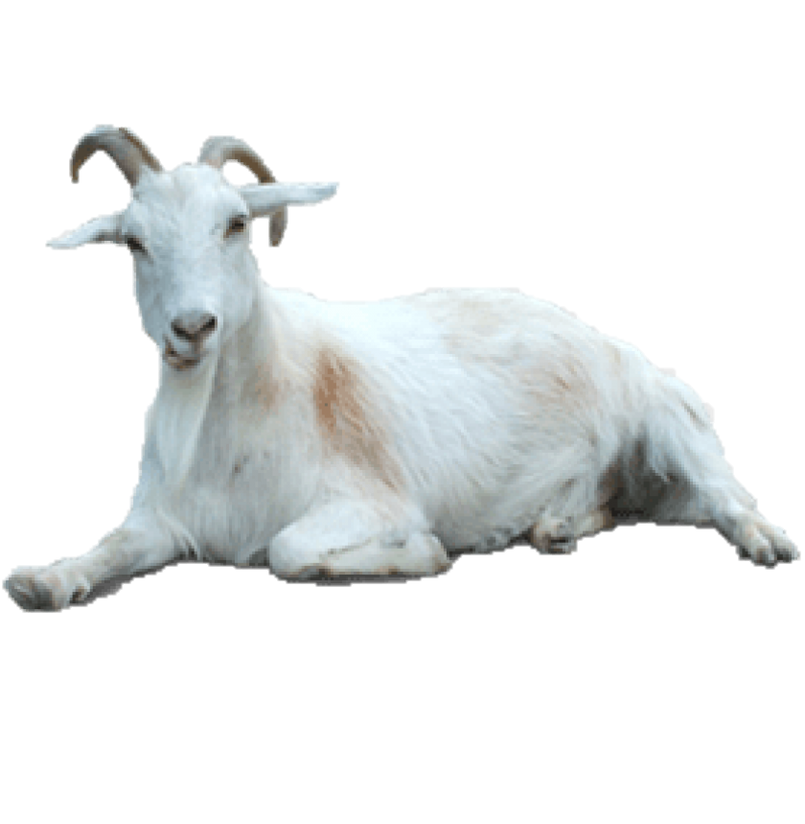
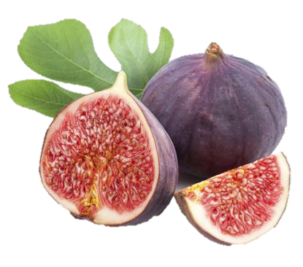
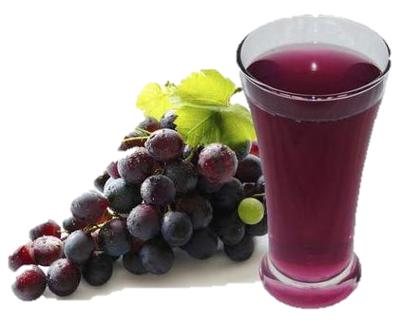
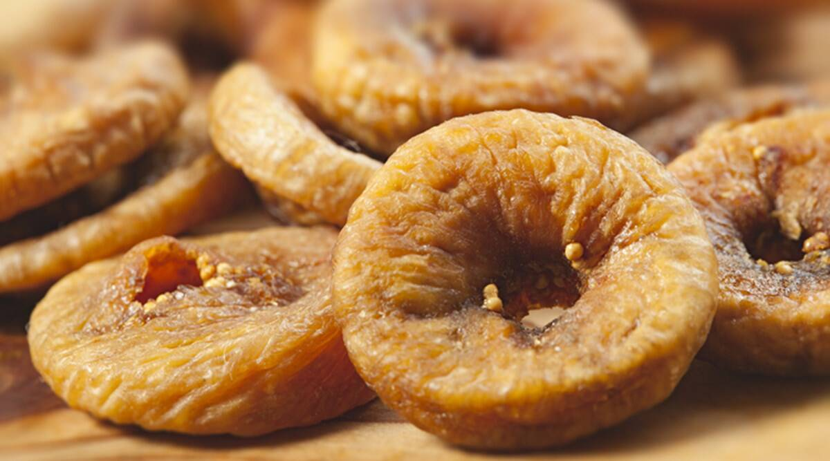
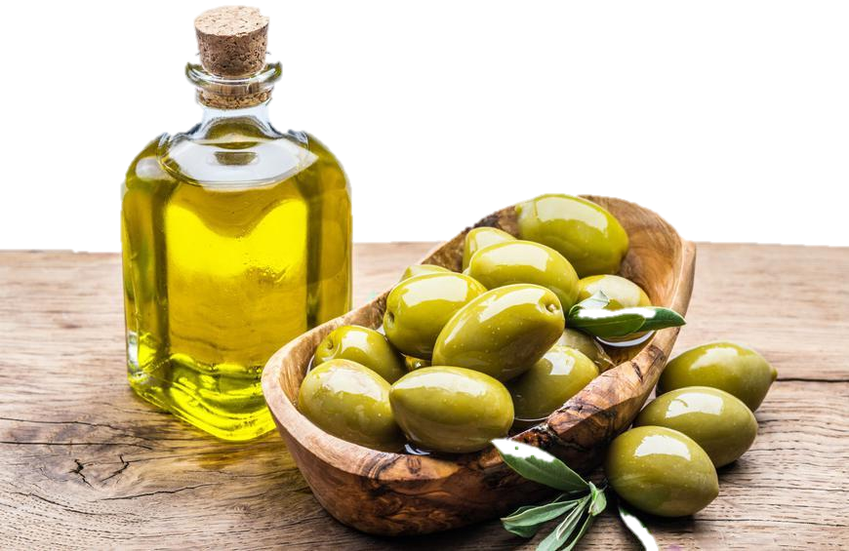
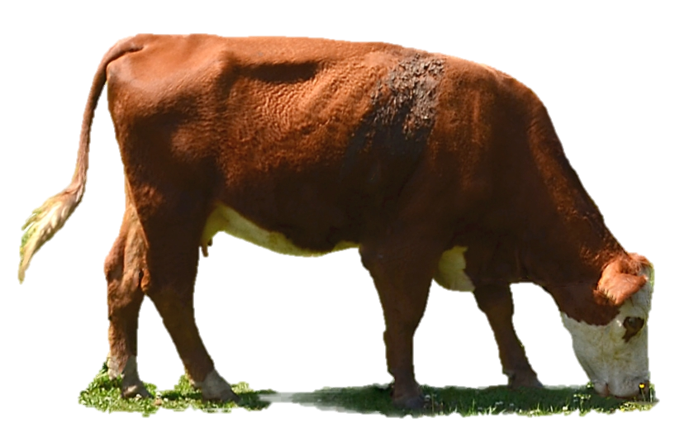
一. 現今的困境
雖然無花果樹不發旺，葡萄樹不結果，
橄欖樹也不效力，田地不出糧食，
圈中絕了羊，棚內也沒有牛 (17節)

Slide 9
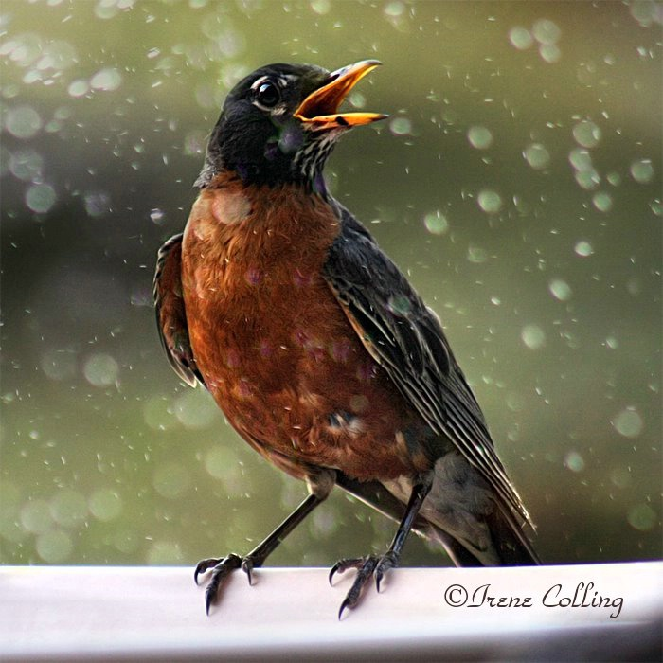

Singing
In the
rain

Slide 10

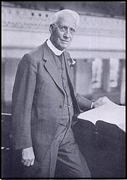
二. 信心的選擇
然而，我要因耶和華歡欣，
因救我的上帝喜樂。 (18節)
YET (No Matter What)
Our joy is in proportion
to our trust
Campbell
Morgan
神會使用環境來改變我們，
我們需要突破環境而得著喜樂。

Slide 11

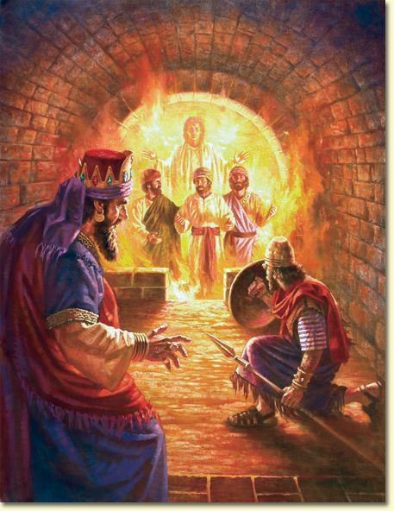
真正的信仰意味著，無論我
是否得解脫，我都會堅持上帝
就是愛，而有些東西只有在
火窯裡才能學到。
即便如此…
即或不然…
(但 3:11-18)

Slide 12
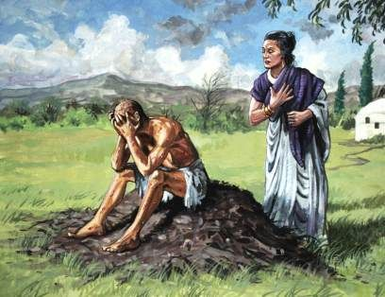
你仍然持守你的純正麼？你棄掉神，死了吧！(伯 2:9)
你說話像愚頑的婦人一樣噯！難道我們從神手裡得福，不也受禍麼？(伯 2:10)
我赤身出於母胎，也必赤身歸回；賞賜的是耶和華，收取的也是耶和華。耶和華的名是應當稱頌的 (伯 1:20-21)

Slide 13
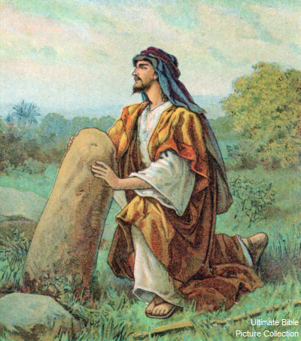
神若與我同在，在我所行的路上保佑我，又給我食物喫，衣服穿，使我平平安安的回到我父親的家，我就必以耶和華為我的神 (創28:20-21)
雖然無花果樹不發旺，葡萄樹不結果... 疫情還未過，目前還未工作，身體還未好... 然而

Slide 14
三. 心境的逆轉
主耶和華是我的力量；祂使我的腳快
如母鹿的蹄，又使我穩行在高處。 (19節)
主耶和華是我的力量；祂使我的腳快
如母鹿的蹄，又使我穩行在高處。 (19節)
Faith is to believe what we do not see, and the
reward o faith is to see what we believe.
信心是相信我們看不到的東西，而信心的回報
是看到我們所相信的東西 ∼奧古斯丁

Slide 15


Slide 16
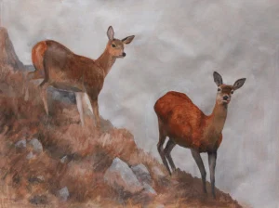
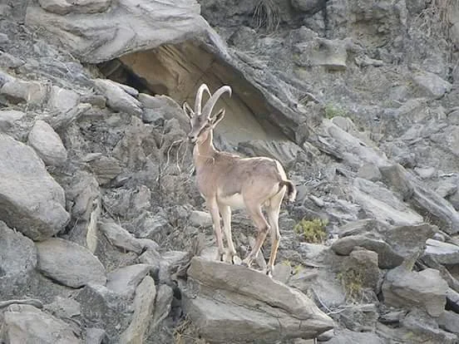
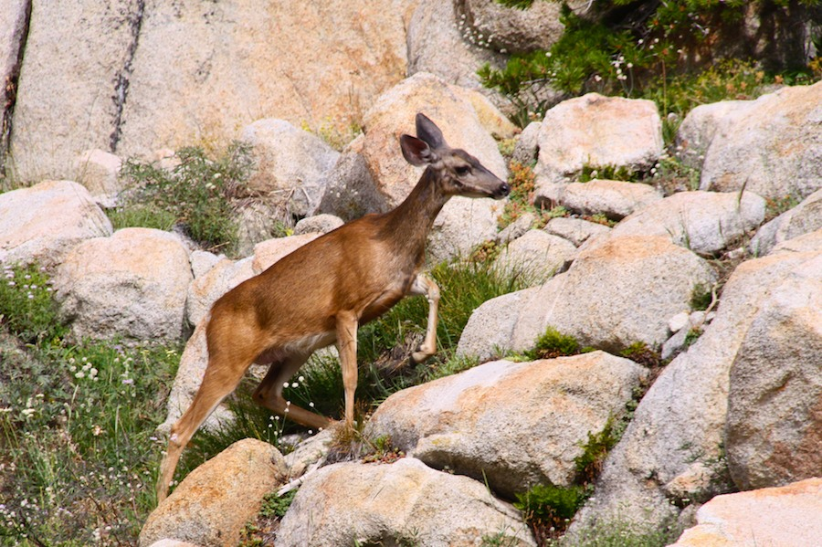
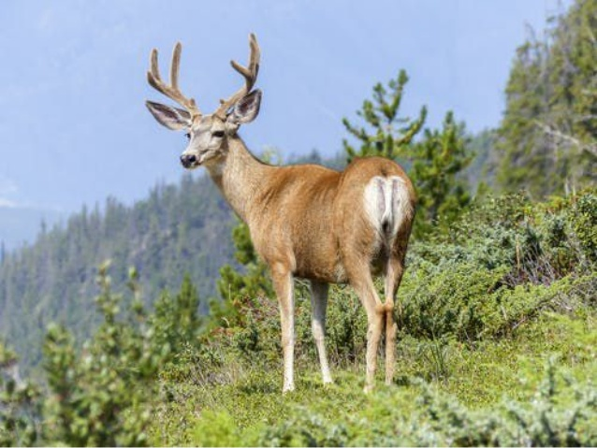

Slide 17
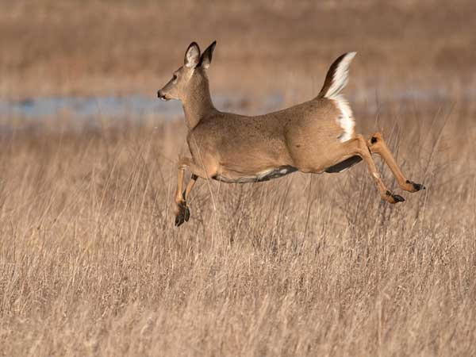
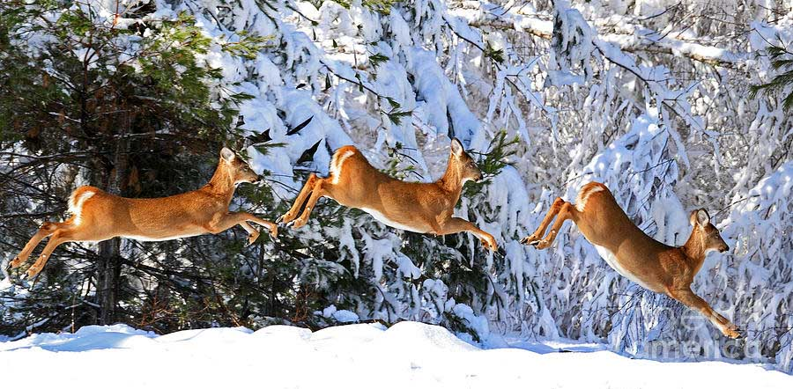

Slide 18
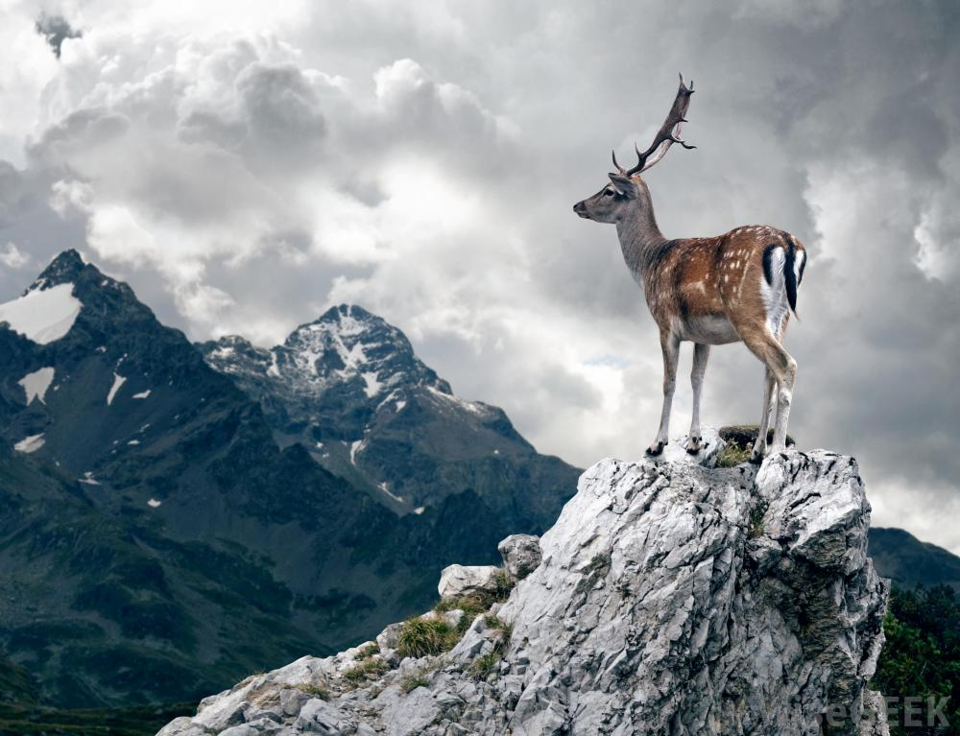

Slide 19
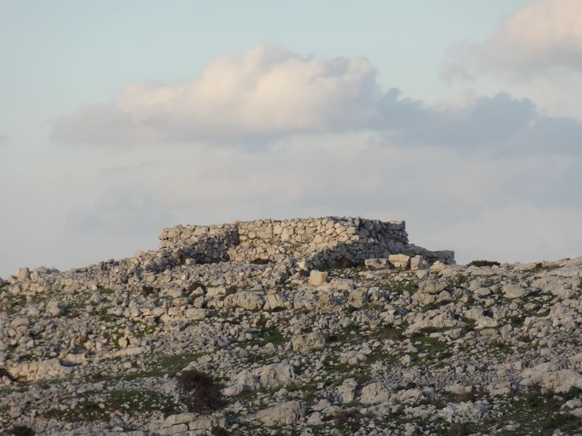
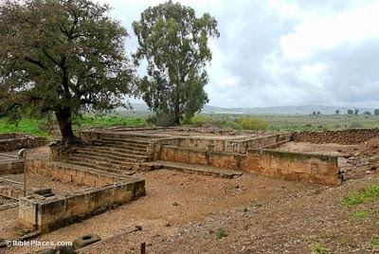

Slide 20


Slide 21



Slide 22
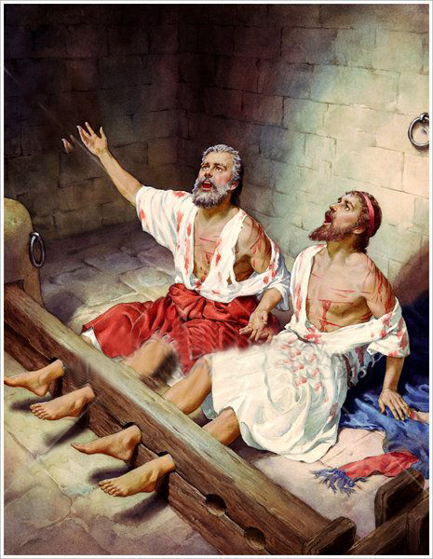

Slide 23
Video Clip: “I Bless Your Name”

Slide 24
⬥ 誠實地面對我們的疑問
⬥ 謙卑地將它帶到主面前
⬥ 無論感受如何都敬拜祂
「義人必因信得生」

